Slide 1

МУНИЦИПАЛЬНОЕ БЮДЖЕТНОЕ ДОШКОЛЬНОЕ ОБРАЗОВАТЕЛЬНОЕ УЧРЕЖДЕНИЕ
ГОРОДА ИРКУТСКА ДЕТСКИЙ САД №31
Изменения в дошкольном образовании в 2023 году
«Федеральная образовательная программа дошкольного образования»

Slide 2
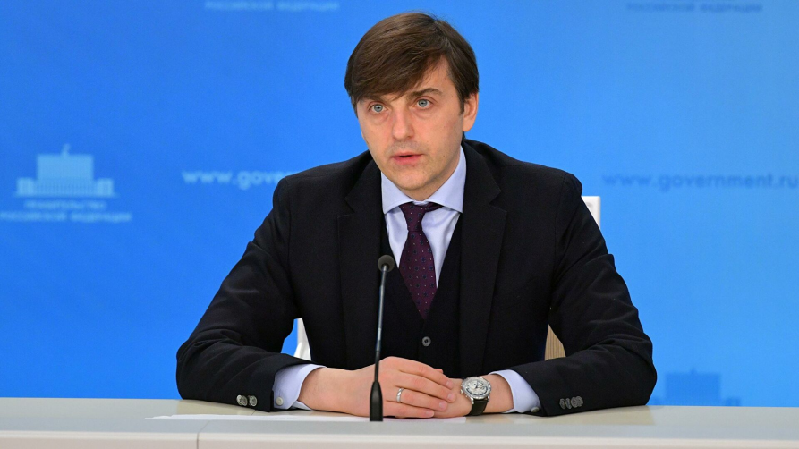
Министр просвещения
Российской Федерации
Кравцов Сергей Сергеевич:
«Мы разрабатываем такую программу, я, наверное, впервые об этом скажу, помощи родителям, у которых родился ребенок,
именно с точки зрения того, как его воспитывать».
«Ребенок в дошкольном возрасте должен максимально развиваться, он должен общаться со сверстниками, играть, у него должны развиваться все основные психологические функции.
А в школе его уже потом научат читать и писать».
Из выступления 30.03.2021г.
в рамках программы "Диалог" на телеканале "Россия-24".

Slide 3
Нормативная база перехода на ФОП ДО на федеральном уровне:
Федеральный закон № 371 ФЗ от 24 сентября 2022 года
«О внесении изменений в Федеральный закон «Об образовании в Российской Федерации» и статью 1 Федерального закона «Об обязательных требованиях в Российской Федерации»:
Статья 12. Образовательные программы
Образовательные программы дошкольного образования разрабатываются и утверждаются организацией, осуществляющей образовательную деятельность, в соответствии с федеральным государственным образовательным стандартом дошкольного образования
  и с учетом соответствующих примерных образовательных программ дошкольного образования
  и соответствующей федеральной образовательной программой дошкольного образования.
  Содержание и планируемые результаты разработанных образовательными организациями образовательных программ должны быть не ниже соответствующих содержания и планируемых результатов федеральной программы дошкольного образования.

Slide 4
Ключевые изменения
во ФГОС дошкольного образования
П.2.6: перечень образовательных областей не изменился, однако расширено и конкретизировано содержание образовательных областей.
П.2.7: частично изменен перечень детских видов деятельности на этапах младенчества, раннего и дошкольного детства.
П.2.10: уточнено, что содержание и планируемые результаты ООП должны быть
не ниже содержания и планируемых результатов ФОП ДО.
П.2.11: уточнено, что содержательный раздел Программы должен включать описание образовательной деятельности в соответствии с направлениями развития ребенка, представленными в пяти образовательных областях, Федеральной образовательной программой и с учетом используемых методических пособий, обеспечивающих реализацию данного содержания.
П.2.12: указано, что обязательная часть программы должна соответствовать ФОП ДО, и может оформляться в виде ссылки на ФОП.
П.2.13: указано, что в краткой презентации ООП ДО, помимо прочего (см. ФГОС ДО), должна быть представлена ссылка на ФОП ДО.
П.3.2.9: максимально допустимый объем образовательной нагрузки приведен в соответствие с действующими СанПиН.
П.4.6: включены целевые ориентиры образования в младенческом возрасте, а также расширены целевые ориентиры в раннем возрасте и на этапе завершения дошкольного образования.

Slide 5

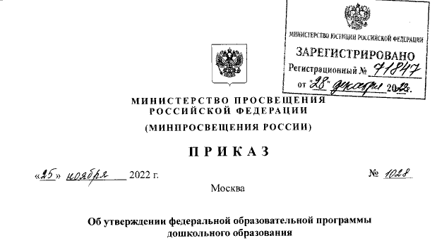
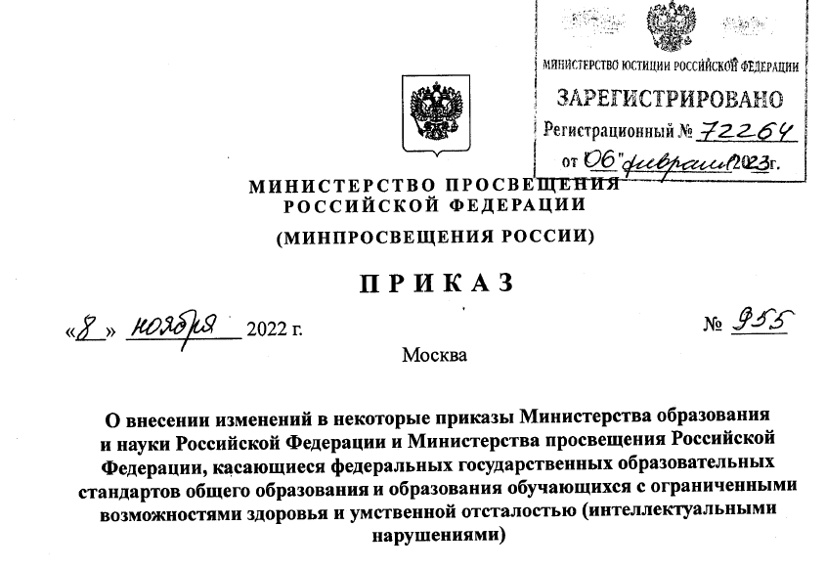
Нормативная база перехода на ФОП ДО на федеральном уровне:
Федеральный закон № 371 ФЗ от 24 сентября 2022 года
«О внесении изменений в Федеральный закон « Об образовании в Российской Федерации» и статью 1 Федерального закона «Об обязательных требованиях в Российской Федерации»
  Основные общеобразовательные программы подлежат приведению в соответствие с федеральными основными общеобразовательными программами не позднее 1 сентября 2023года
ДОО имеет право до конца учебного года работать по существующей в настоящее время основной образовательной программе
Последний возможный срок утверждения новой ООП - 31 августа 2023 года

Slide 6
ФОП дошкольного образования
Приказ Министерства просвещения Российской Федерации от 25.11.2022 № 1028
«Об утверждении федеральной образовательной программы дошкольного образования» (зарегистрирован 28.12.2022 № 71847)
  Федеральная программа позволяет реализовать несколько
  основополагающих функций дошкольного уровня образования:
  Обучение и воспитание ребенка дошкольного возраста как гражданина Российской Федерации формирование основ его гражданской и культурной идентичности на соответствующем его возрасту содержании доступными средствами.
  Создание единого ядра содержания дошкольного образования (далее ДО), ориентированного на приобщение детей к традиционным нравственным и социокультурным ценностям российского народа, воспитание подрастающего поколения как знающего и уважающего историю и культуру своей семьи большой и малой Родины.
  Создание единого федерального образовательного пространства воспитания и обучения детей от рождения до поступления в начальную школу обеспечивающего ребенку и его родителям (законным представителям) равные качественные условия ДО вне зависимости от места проживания.
  «Федеральная программа определяет единые для Российской Федерации базовые объем и содержание ДО осваиваемые обучающимися в организациях осуществляющих образовательную деятельность (далее ДОО), и планируемые результаты освоения образовательной программы» .
  Содержание и планируемые образовательные результаты, заявленные в ФОП ДО, ОБЯЗАТЕЛЬНЫ для достижения в каждой ДОО.

Slide 7


Особенности содержания ФОП ДО
Целевой раздел:
Цель ФОП: разностороннее развитие в период дошкольного детства с учетом возрастных и индивидуальных особенностей на основе духовно-нравственных ценностей российского народа (достоинство, права и свободы человека, патриотизм, гражданственность, служение Отечеству, и ответственность за его судьбу, высокие нравственные идеалы, крепкая семья, созидательный труд, приоритет духовного над материальным, гуманизм, милосердие, справедливость, коллективизм, взаимопомощь и взаимоуважение, историческая память и преемственность поколений, единство народов России), исторических и национально-культурных традиций.
Задачи ФОП (НОВОЕ):
обеспечение единых для РФ содержания и планируемых результатов освоения образовательной программы ДО;
приобщение детей (в соответствии с возрастными возможностями) к базовым ценностям российского народа создание условий для формирования ценностного отношения к окружающему миру, становления опыта действий и поступков на основе осмысления ценностей;
достижение детьми на этапе завершения ДО уровня развития, необходимого и достаточного для успешного освоения ими образовательных программ начального общего образования.

Slide 8
ФОП дошкольного образования
  ФОП ДО + ФГОС ДО =
  основа для образовательной программы каждого детского сада
Региональный
Компонент
Парциальные
Программы
Традиции ДОО
(детский сад разрабатывает сам)
ФОП ДО
(детский сад делает ссылку на ФОП ДО)
НЕ БОЛЕЕ 40%
НЕ МЕНЕЕ 60%

Slide 9

Особенности содержания ФОП ДО
Общие положения:
Опора Программы на принципы дошкольного образования, зафиксированные во ФГОС ДО.
Обязательная часть (не менее 60%) должна соответствовать ФОП ДО и часть, формируемая участниками образовательных отношений (не более 40%).
ФОП включает в себя учебно-методическую документацию, в состав которой входят федеральная рабочая программа воспитания примерный режим и распорядок дня дошкольных групп, федеральный календарный план воспитательной работы и иные компоненты.
В целевом разделе: + представлены планируемые результаты освоения ФОП в младенческом, раннем и дошкольном возрасте (к 4-м, 5-ти, 6-ти годам, на этапе завершения освоения ФОП ДО).
В содержательном разделе: + федеральная рабочая программа воспитания, которая раскрывает задачи и направления воспитательной работы.
В организационном разделе: + примерные перечни художественной литературы, музыкальных произведений, произведений изобразительного искусства для использования в образовательной работе в разных возрастных группах, примерный перечень рекомендуемых анимационных произведений, федеральный календарный план воспитательной работы.
ДОО имеет право выбора способов реализации образовательной деятельности в зависимости от конкретных условий, предпочтений педагогического коллектива и других участников образовательных отношений, а также с учетом индивидуальных особенностей обучающихся, специфики их потребностей и интересов, возрастных возможностей.

Slide 10


Особенности содержания ФОП ДО
Содержательный раздел:
Представлены задачи и содержание образовательной деятельности с детьми всех возрастных групп по всем образовательным областям.
Содержание образовательной деятельности в каждой образовательной области дополнено и расширено с учетом цели, задач, планируемых результатов.
Содержание образовательных областей дополнено задачами воспитания, отражающими направленность на приобщение детей к ценностям «Родина», «Природа», «Семья», «Человек», «Жизнь», «Милосердие», «Добро», «Дружба», «Сотрудничество», «Труд», «Познание», «Культура», «Красота», «Здоровье».
Вариативность форм, способов, методов и средств реализации ФОП ДО. Выбор зависит не только от возрастных и индивидуальных особенностей детей, учета их особых образовательных потребностей, но и от личных интересов, мотивов, ожиданий, желаний детей. Важно признание приоритетности субъектной позиции ребенка в образовательном процессе.
Могут использоваться различные образовательные технологии, в том числе дистанционные образовательные технологии, дистанционное обучение, за исключением тех, которые могут нанести вред здоровью детей.
Педагог самостоятельно определяет формы, способы, методы реализации ФОП ДО, в соответствии с задачами воспитания и обучения, возрастными и индивидуальными особенностями детей, спецификой их образовательных потребностей и интересов. При выборе форм реализации образовательного содержания, необходимо ориентироваться на виды детской деятельности, определенные во ФГОС ДО для каждого возрастного этапа (младенческий, ранний, дошкольный возраст).
Уточнены методы реализации задач воспитания, методы реализации задач обучения дошкольников.

Slide 11
Особенности содержания ФОП ДО
Содержательный раздел:
Представлены варианты организации совместной деятельности детей с педагогом и другими детьми, уточнены возможные варианты позиции педагога на основе его функции: обучает чему-то новому, равноправный партнер, направляет совместную деятельность детской группы, организует деятельность детей друг с другом, наблюдает самостоятельную деятельность детей.
Уточнено особое место и роль игры в образовательной деятельности и в развитии детей (п.п.24.5.-24.7).
Уточнены возможные формы организации образовательной деятельности по Программе: в первой половине дня, на прогулке, во второй половине дня.
Развернуто представлена информация о занятии как организационной форме обучения, предполагающей выбор педагогом содержания и педагогически обоснованных методов образовательной деятельности. Уточнено, что термин «занятие» не означает регламентацию процесса (п.п. 24.11.-24.14.).
Выделены способы, направления и условия поддержки детской инициативы на разных возрастных этапах.
Представлено направление взаимодействия педагогического коллектива с семьями воспитанников: цель, задачи, принципы, направления, возможные формы (расширено).
Представлено направление коррекционно-развивающей работы с детьми и/или инклюзивного образования задачи, содержание, формы организации и др. (расширено).
Отдельным блоком (п. 29) включена Федеральная программа воспитания.

Slide 12
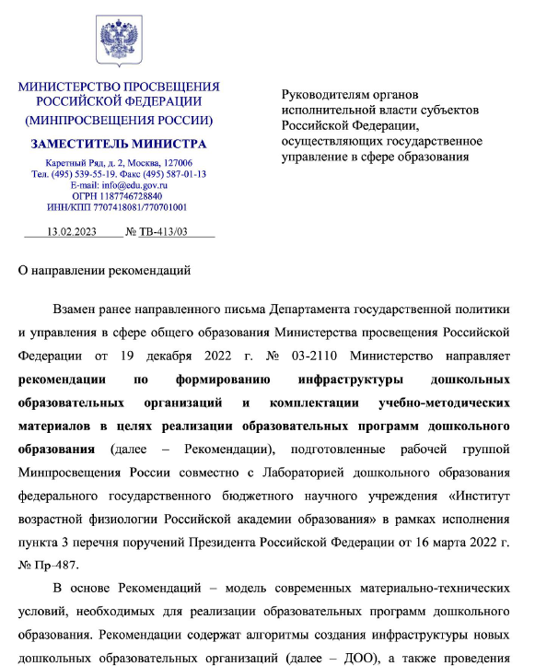
Особенности содержания ФОП ДО
Организационный раздел:
Психолого-педагогические условия дополнены (например, уточнено, что образователь-ные задачи могут решаться как с помощью новых форм организации процесса образования (проектная деятельность, образовательная ситуация, обогащенные игры детей в центрах детской активности, проблемно-обучающие ситуации в рамках интеграции образовательных областей) так и традиционных (групповые, индивидуальные занятия).
В блоке, посвященном РППС, уточнено, что ФОП ДО не выдвигает жестких требований к организации РППС, и оставляет за ДОО право самостоятельно проектировать предметно- пространственную среду в соответствии с ФГОС ДО и с учетом целей и принципов программы, а также ряда требований. *
Блок посвященный материально-техническому обеспечению
Программы, обеспеченности методическими материалами
и средствами обучения и воспитания, наполнен
обобщенными требованиями. *
  * «Рекомендации по формированию инфраструктуры дошкольных образовательных организаций и комплектации учебно методических материалов в целях реализации образовательных программ дошкольного образования» (письмо Минпросвещения России ТВ-413-03 от 13.02.2023)
  https://docs.edu.gov.ru/document/f4f7837770384bfa1faa1827ec8d72d4/

Slide 13
Особенности содержания ФОП ДО
Организационный раздел:
Представлен развернутый примерный перечень художественной литературы (для каждой группы детей от 1 года до 7 лет), музыкальных произведений, игр, упражнений и т.п. (для всех возрастных групп от 2 месяцев до 7 лет), произведений изобразительного искусства (для каждой возрастной группы от 2 до 7 лет), а также анимационных произведений которые рекомендуются для семейного просмотра и могут быть использованы в образовательном процессе ДОО (преимущественно отечественные мультипликационные фильмы и сериалы для детей 5-6 и 6-7 лет).
Примерный режим и распорядок дня опирается на действующие СанПиН, даны как четкие требования, обязательные для соблюдения, так и рамочные ориентиры для изменения режима и распорядка дня.
В блоке «Федеральный календарный план воспитательной работы» дан перечень основных государственных и народных праздников, памятных дат, и уточнено, что:
  план является единым для ДОО;
  ДОО вправе наряду с указанными в плане, проводить иные мероприятия, согласно ключевым направлениям воспитания и дополнительного образования детей;
  все мероприятия плана должны проводиться с учетом особенностей Программы, а также возрастных, физиологических, психоэмоциональных особенностей детей.
ПРИМЕРНЫЙ ПЕРЕЧЕНЬ:
педагог может выбирать произведения в соответствии с решаемыми образовательными задачами, а также использовать иные произведения.
Режим и распорядок дня являются ПРИМЕРНЫМИ.

Slide 14
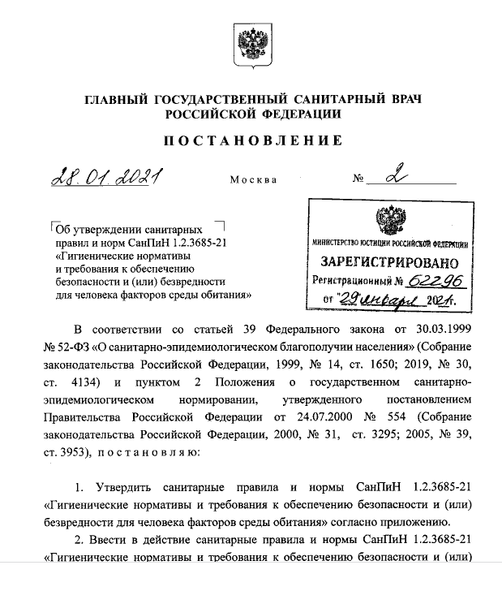
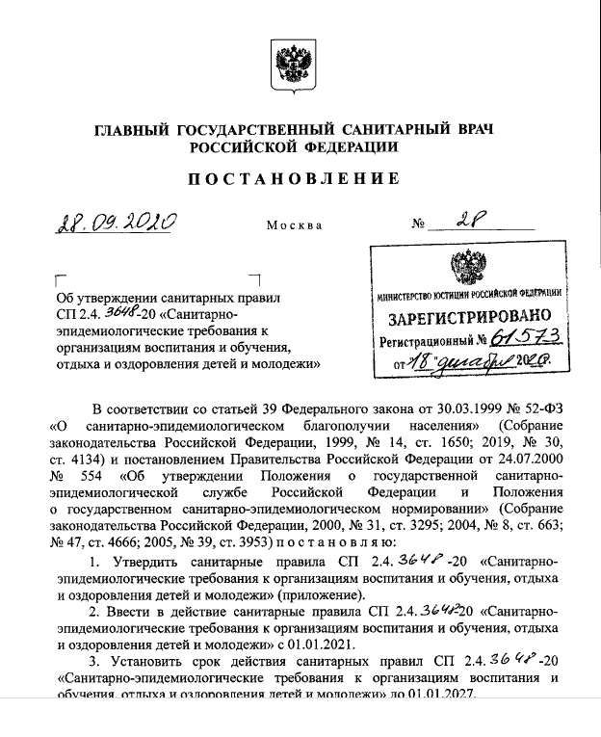
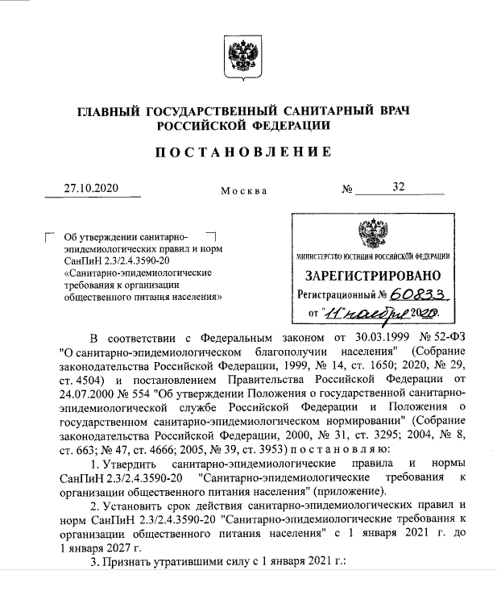
Федеральная программа разработана в соответствии с СанПиН
Постановление Главного государственного санитарного врача
Российской Федерации от 28 января 2021 г. № 2 Об утверждении санитарных правил и норм СанПиН 1.2.3685-21 «Гигиенические нормативы и требования к обеспечению безопасности и (или) безвредности для человека факторов среды обитания»:
http://publication.pravo.gov.ru/Document/View/0001202102030022
Постановление Главного государственного санитарного врача Российской Федерации от 28 сентября 2020 года № 28 «Об утверждении санитарных правил СанПиН 2.4.3648-20 «Санитарно-эпидемиологические требования к организациям воспитания и обучения, отдыха и оздоровления детей и молодежи»: http://publication.pravo.gov.ru/Document/View/0001202012210122
Постановление Главного государственного санитарного врача Российской Федерации от 27 октября 2020 г. № 32 «Об утверждении санитарных правил и норм СанПиН 2.3/2.4.3590-20
«Санитарно-эпидемиологические требования к организации общественного питания населения»: http://publication.pravo.gov.ru/Document/View/0001202011120001

Slide 15


Внедрение ФОП ДО
Комплексные программы………………..
Авторские технологии и самостоятельные линейки пособий внутри комплексных программ……….
Парциальные программы…………..
  Федеральный закон от 29 декабря 2012 г. № 273 ФЗ «Об образовании в Российской Федерации»
  Статья 28. Компетенции, права, обязанности и ответственность образовательной организации:
  П. 2. Образовательные организации при реализации образователь-ных программ свободны в определении содержания образования выборе образовательных технологий, а также в выборе учебно-методического
  обеспечения, если иное не установлено настоящим Федеральным законом

Slide 16


Порядок действий ДОО в переходный период: основные этапы, управленческие решения и методические шаги
Создание в ДОУ рабочей группы, утверждение соответствую-щих локальных актов
Разработка «дорожной карты» перехода на ФОП ДО
Изучение ФОП ДО и экспертиза действующей ООП ДО на предмет соответствия ФОП ДО
Приведение ООП ДО в соответствие с ФОП ДОУ
Утверждение ООП на основе ФОП ДО в ДОУ
до 31.08.2023
Чек-лист анализа соответствия Программы обязательному минимуму содержания, заданному в Федеральной программе
(стр. 26, п.1.4. Методических рекомендаций)

Slide 17

Примерный перечень мер по внедрению Федеральной программы для педагогических работников ДО
см. п.15. Методических рекомендаций
Наименование | Сроки
Ознакомление с Федеральной программой | Январь
Ознакомление с презентацией-руководством к Федеральной программе | Март
Ознакомление с методическими рекомендациями к реализации Федеральной программы | Март - апрель
Ознакомление с информационными и методическими материалами | Март – сентябрь
Участие во Всероссийском информационно-методическом вебинаре «Внедрение и реализация Федеральной образовательной программы дошкольного образования в образовательной практике» | Март, июнь, август, сентябрь
Повышение квалификации по реализации Федеральной программы | Июнь - август
Участие во внутреннем аудите ДОО с целью анализа соответствия Программы обязательному минимуму содержания, заданному в Федеральной программе | Март - апрель
Информирование родителей о Федеральной программе, особенностях ее реализации и этапах внедрения в образовательную практику ДОО | Март - апрель

Slide 18

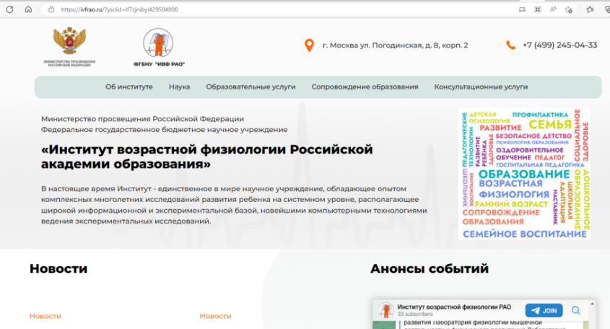
Полезные ссылки:
С документом можно ознакомиться по ссылке:
http://publication.pravo.gov.ru/Document/View/0001202212280044
Лаборатория дошкольного образования
ФГБНУ «Институт возрастной физиологии РАО»
https://ivfrao.ru/?ysclid=lf7zjnibyi429504800
Методические пособия/рекомендации - ИВФ РАО (ivfrao.ru)

Slide 19
Спасибо за внимание!

